Slide 1


Webpack从入门到放弃 李政(lys1848)

Slide 2
目录
一、简介
二、基本使用
三、配置详解
四、开发必备
五、高级功能
六、性能优化
七、框架代码分析

Slide 3
一、简介
1、模块打包工具出现的原因
2、什么是webpack

Slide 4
1、模块打包工具出现的原因
不使用打包工具开发模式：html、css、js
开发案例：

Slide 5
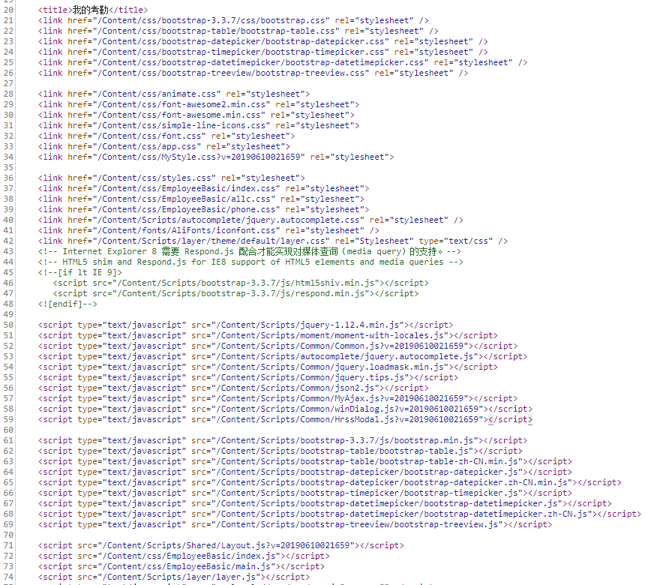

Slide 6
缺点
加载多个依赖文件
文件依赖不明确
难以排查错误
代码难以维护
解决方案：主页引入index.js；入口js里面使用import引入对应依赖(ES Moudule)

Slide 7
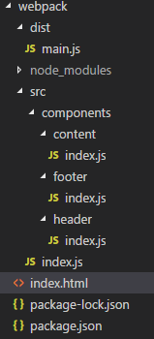
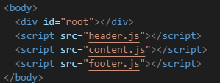

2、什么是webpack
官方释义：本质上，webpack 是一个现代 JavaScript 应用程序的静态模块打包器
示意图：

Slide 8
二、基本使用
1、安装
2、基本配置

Slide 9
1、安装
安装指令：
4.0+：
全局安装 VS 本地安装
npm install --save-dev webpack
npm install --save-dev webpack-cli

Slide 10
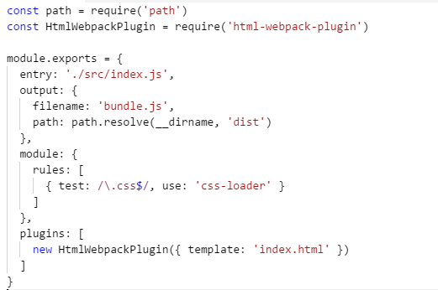
2、基本配置
四大模块：entry(入口)、output(出口)、module(loader)、plugins(插件)

Slide 11
三、配置详解
1、entry：webpack打包的入口文件
2、output：打包结果的输入目录
3、loader：模块源代码转换
4、plugins：自定义 webpack 构建过程

Slide 12
Loader:模块源代码转换
loader 可以使你在 import 或“加载”模块时预处理文件(包含js语言转换、css语法转换、图片文字转换等)
常用loader:
js: babel-loader(es6+语法转换)
css: style-loader、css-loader、postcss-loader、less/sass-loader
图片字体文件: file-loader、url-loader
更多：https://www.webpackjs.com/loaders/

Slide 13
Plugins:自定义构建过程
自定义webpack打包过程行为，使打包过程更快、打包结果更简洁
常用plugins:
UglifyJsPlugin(JS压缩)、 SplitChunksPlugin (公共依赖提取)、HtmlWebpackPlugin(生成html结构)、DefinePlugin(全局变量)、HotModuleReplacementPlugin(模块热更新)、IgnorePlugin(排除模块)、CleanWebpackPlugin(清除指定目录)
更多：https://www.webpackjs.com/plugins/

Slide 14
四、开发必备
1、webpack-dev-server：自动编译
2、hot-module-replacement：模块热更新

Slide 15
1、webpack-dev-server
功能描述：建立一个web服务器，并能够实时重新加载最新编译结果
应用场景：开发时实时模拟上线运行效果
Webpack-dev-server
源代码
变更
Compiler实例
浏览器
请求资源
本地server
生成
编译代码
websocket
接收
通信

Slide 16
2、hot-module-replacement
功能描述：改动代码时动态更新发生改动的模块，而不是全局刷新
应用场景：改动部分模块时，保留无关模块状态，仅更新改动模块
Source code change
Name.hash.hot-update.js
客户端

Slide 17
五、高级功能
1、tree shaking
2、不同环境打包配置
3、code splitting
4、lazy loading
5、shimming

Slide 18
1、tree shaking
功能描述：打包时剔除无用代码
使用场景：js文件export多个模块，仅部分被import时
如何使用：
1、使用 ES2015 模块语法(export、import)
2、在项目 package.json 文件中，添加一个 “sideEffects” 入口标记(任何使用import语法的文件都会被tree shaking，没有export内容的副作用代码如.css/polyfill等需特别注意)
3、引入一个能够删除未引用代码(dead code)的压缩工具(v4在mode为production时默认使用UglifyJsPlugin)

Slide 19
2、不同环境打包
为什么需要分环境打包？
不同运行环境关注点不一样。
开发环境:实时加载(live loading)、模块热更新、source-map、本地server
生产环境:更小体积的bundle、更优化的资源、更快的运行速度，而这并不是开发环境关心的

Slide 20
使用方式
1、安装webpack-merge
2、分不同环境编写对应的webpack.dev.js、webpack.prod.js
3、公共部分提取，使用webpack-merge合并到不同环境对应配置文件
4、配置package.json指令，不同环境配置不同的config入口

Slide 21
3、code-spliting
功能描述：把代码分离到不同的 bundle 中，控制资源加载优先级
使用场景：打包bundle较大，导致应用加载时间过长
常用分离方法：
1、入口起点(entry)分离
2、CommonsChunkPlugin去重分离(V4：SplitChunksPlugin)
3、模块内联调用分离(使用import动态调用模块)

Slide 22



4、lazy-loading
功能描述：按需加载各个模块，仅当组件加载时才加载对应js模块
使用场景：加快应用初始加载速度，只加载当前模块使用的资源
使用方法：使用import语句异步引入模块，webpack识别并进行懒加载
使用示例:
原始
Tree-shaking
Code-splitting + lazy-loading

Slide 23



shimming
功能描述：添加全局变量，改变this指向等；
使用场景：当某些第三方库引用全局依赖(如jquery)时，为避免改动第三方库源码，将依赖注入到全局；
使用示例：
第三方库: ui.js
业务组件: XX.js
Webpack.config.js

Slide 24
六、性能优化
1、保证开发工具版本迭代(node/webpack/npm/yarn)；
2、合理配置loader的include/exclude，不编译无用资源；
3、plugin精简准确；
4、resolve参数合理配置(extention/mainFiles/alias)；
5、DllPlugin插件使用

Slide 25
Resolve参数配置
合理配置扩展名(extention)：常用的引入文件，如.js、.vue等，配置过后引入模块不需要写后缀名，加快开发，配置过多会影响性能；
合理配置默认文件(mainFiles)：默认解析目录下的index目标文件，可配置为其他常用名称，引入模块时不再需要写具体文件名；
合理配置别名(alias)：使用别名指向常用地址目录，加快开发时模块引用；
更多配置：https://www.webpackjs.com/configuration/resolve/

Slide 26
DllPlugin使用
功能描述：一次性打包复用性较高且稳定变更较少(如：react、vue、redux等框架工具)的代码，后续打包直接引入，只打包业务代码；
使用场景: 加快打包过程,抽离框架代码
React
react-dom
src/dll/venders.js
src/dll/venders.manifest.json
Index.html
Webpack.dll.config.js
Webpack.config.js
DllPlugin
DllReferencePlugin

Slide 27
更多
·library打包
·单页面打包与多页面打包
·typeScript与webpack
·请求转发(代理)
·eslint与webpack

Slide 28
放眼未来，争取更大进步！
谢谢各位!

